Slide 1

MONASTERIO PHUGTAL
ZANSKAR · INDIA

Slide 2
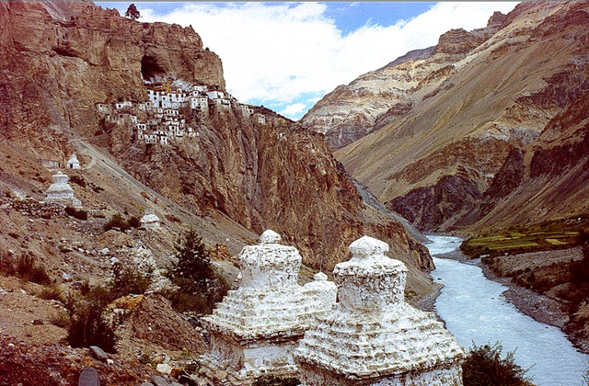
Notes:
2

Slide 3
El Monasterio Phugtal o Phugtal Gompa es un monasterio budista ubicado en el remoto valle de Lungnak en el sureste de Zanskar , en la región autónoma del Himalaya de Ladakh , en el norte de la India . Es uno de los únicos monasterios budistas en Ladakh que aún se puede llegar a pie. Los suministros para el monasterio se llevan en caballos, burros y mulas en los meses más cálidos, y en los inviernos congelados, se transportan a través del río Zanskar congelado. Se espera que se construya un camino hacia el monasterio, sin embargo, por ahora, es un día de caminata desde Village Cha o Village Khangsaar, el final del camino que conduce desde Padum . El monasterio Phugtal fue alimentado por energía solar en 2016 con un equipo de miembros de la Expedición Global del Himalaya (GHE).
El Monasterio Phuktal está construido alrededor de una cueva natural, que se cree que fue visitada por numerosos sabios, eruditos, traductores y monjes hace unos 2.550 años. La ubicación remota del monasterio era ideal para los monjes que buscaban la paz y la soledad para meditar. El actual Phuktal Gompa, de la escuela Gelug del budismo tibetano , fue establecido a principios del siglo XV por Jangsem Sherap Zangpo, un discípulo de Je Tsongkhapa. Tsongkhapa fue el fundador de Gelug, que es una de las escuelas más nuevas del budismo tibetano.
Se cree que uno de los primeros residentes de la cueva son los 16 Arhats , o los legendarios seguidores de Buda. Las imágenes de estos 16 Arhats aparecen en las paredes de la cueva. Según la leyenda, el Zangpo dotado espiritualmente hizo que apareciera un manantial y corriera desde la cueva, que un árbol creciera en la parte superior de la cueva y que la cueva en sí se hiciera más grande. Luego, bajo su guía, la estructura actual del monasterio se construyó alrededor de la cueva. Está construido en el acantilado, como un panal. El acantilado es parte de un desfiladero lateral de un importante afluente del río Lungnak (río Lingti-Tsarap ). El monasterio hoy alberga un templo principal, salas de oración, una biblioteca con textos sagrados raros, apartamentos y viviendas, instalaciones de enseñanza, una cocina y, por supuesto, la cueva original y la fuente sagrada, que está protegida. Es el hogar de unos 70 monjes.

Slide 4
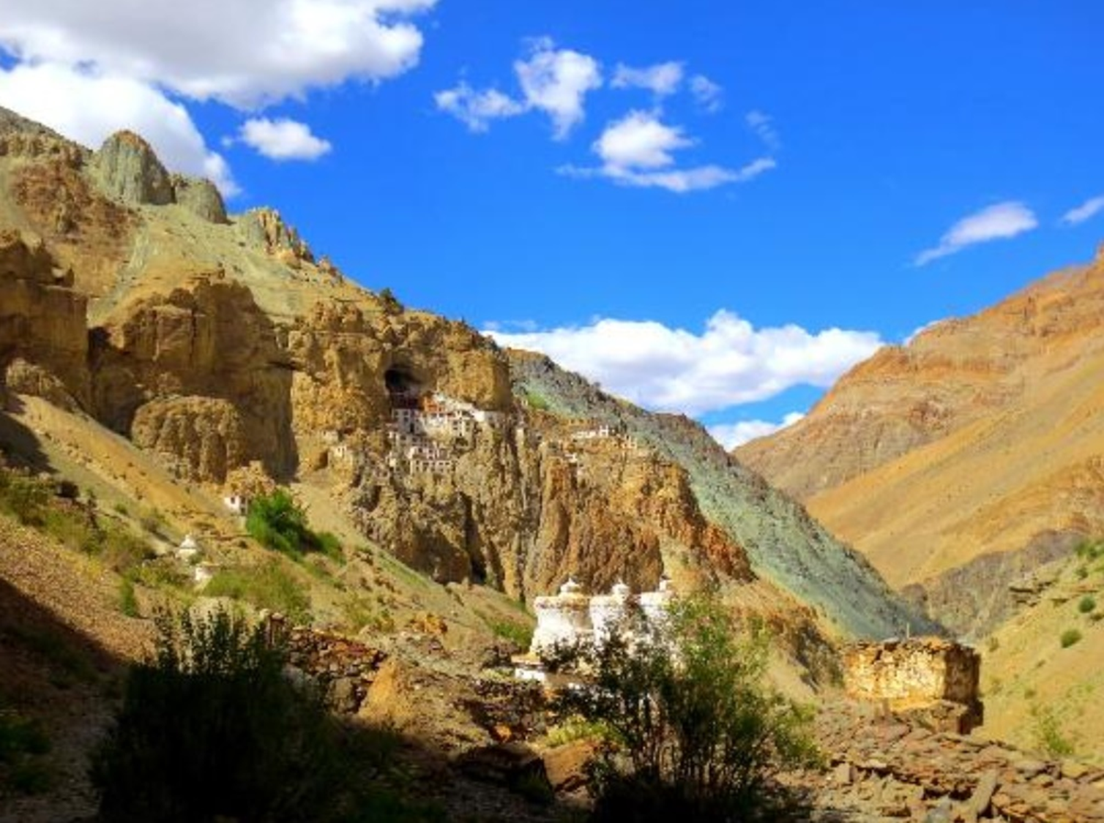

Slide 5
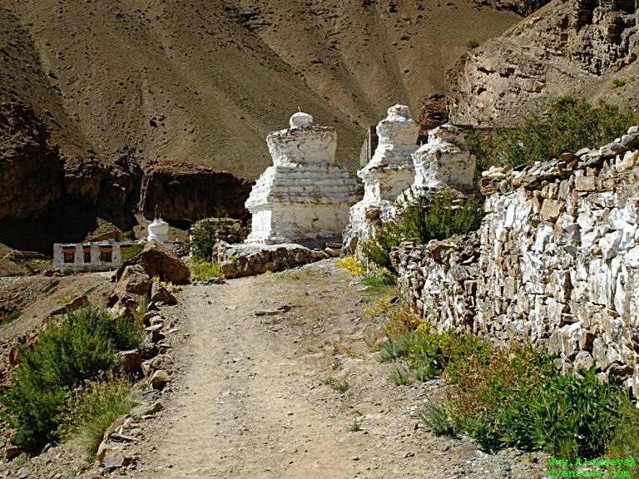
Notes:
5

Slide 6
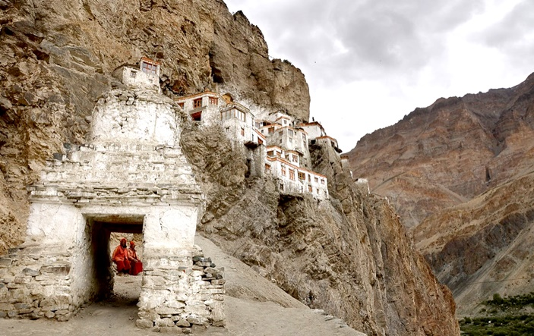

Slide 7
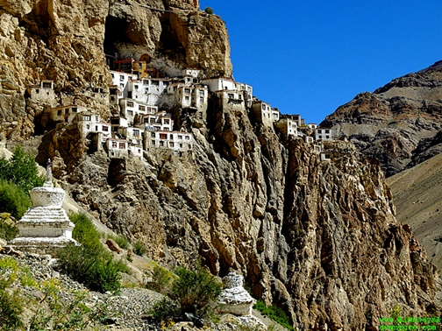

Slide 8
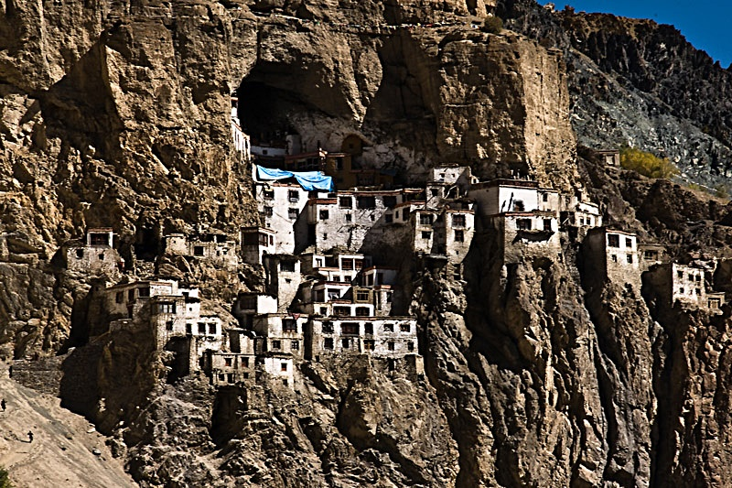

Slide 9
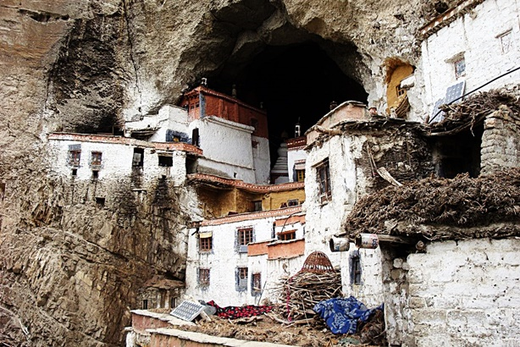

Slide 10
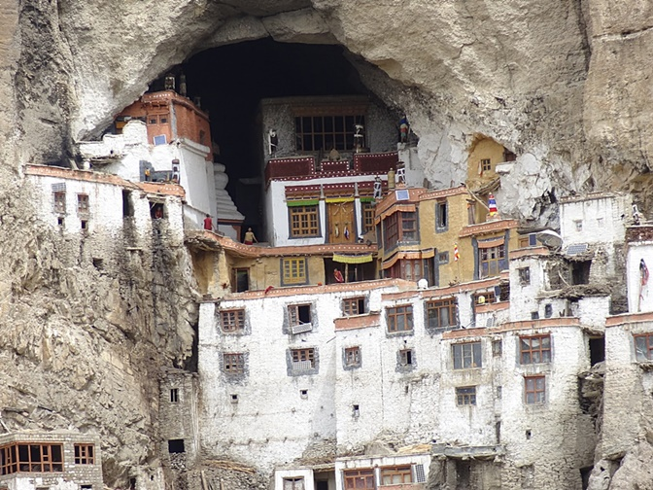

Slide 11
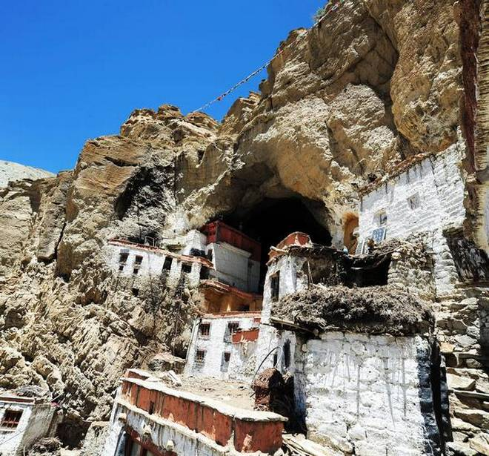

Slide 12
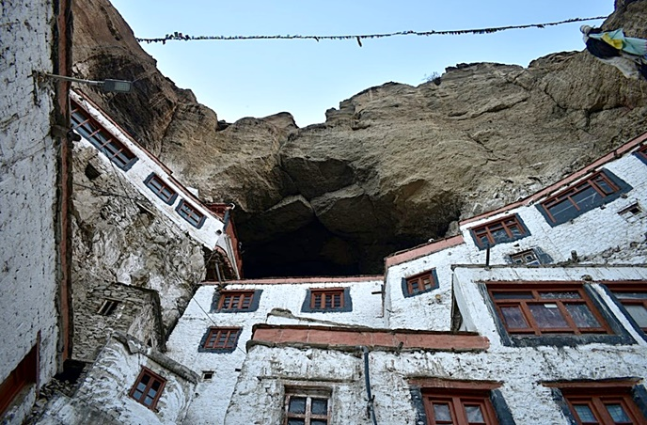

Slide 13
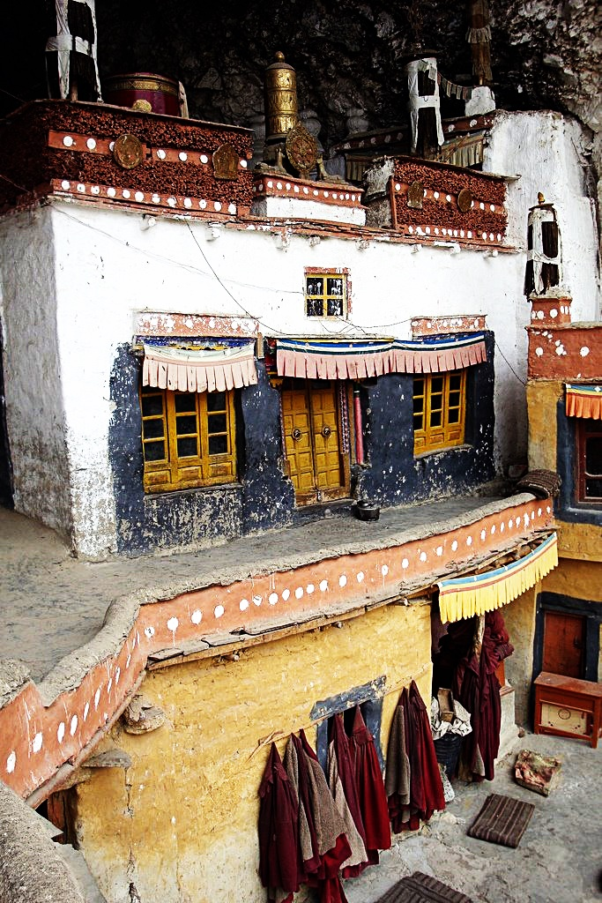
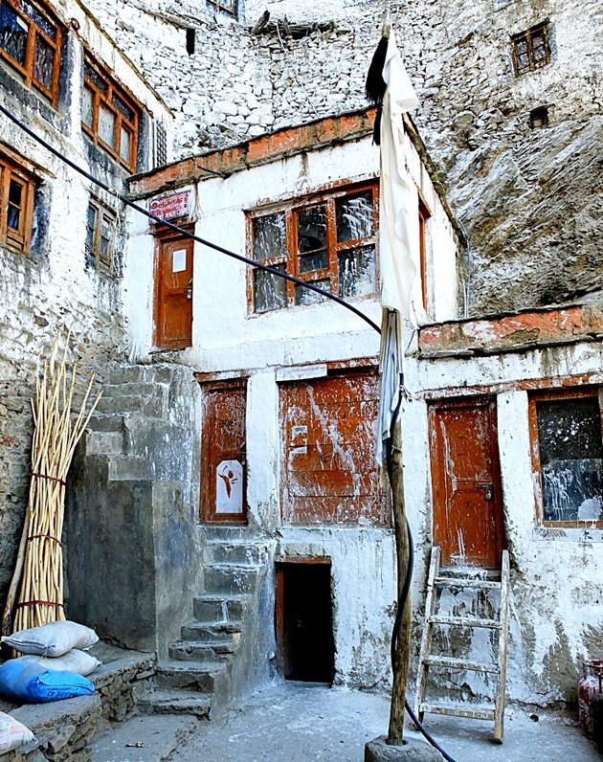

Slide 14
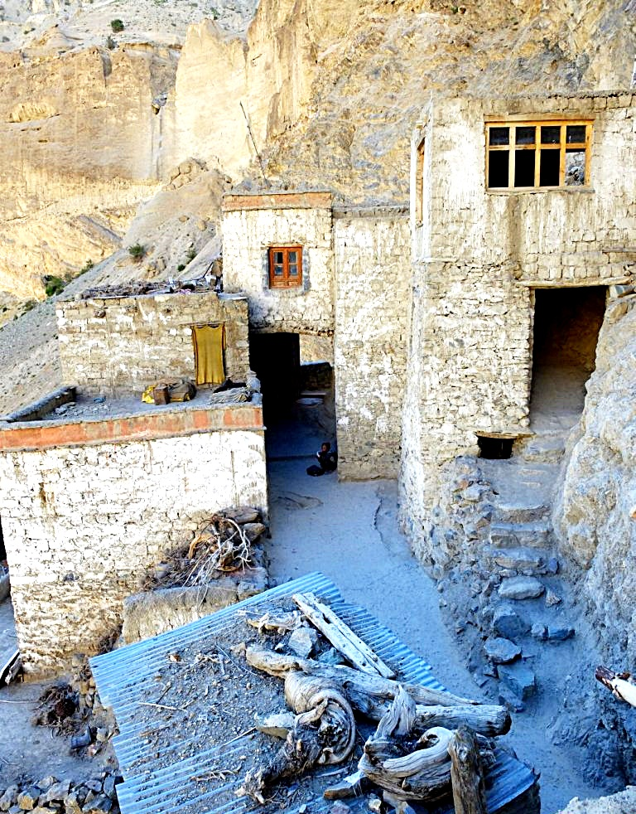
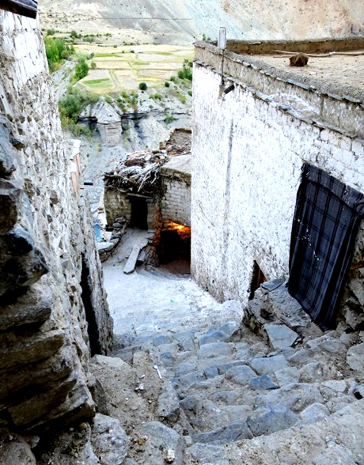

Slide 15
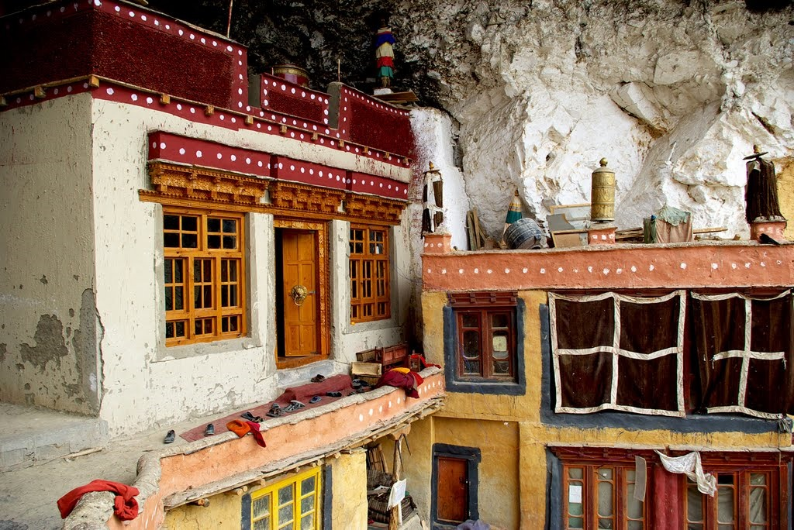

Slide 16
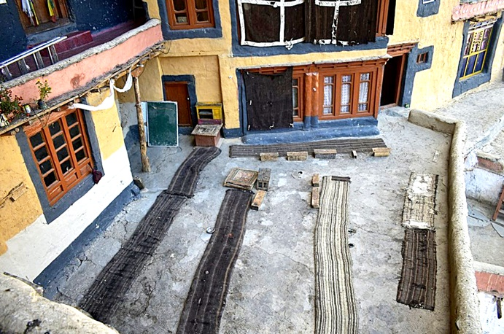

Slide 17
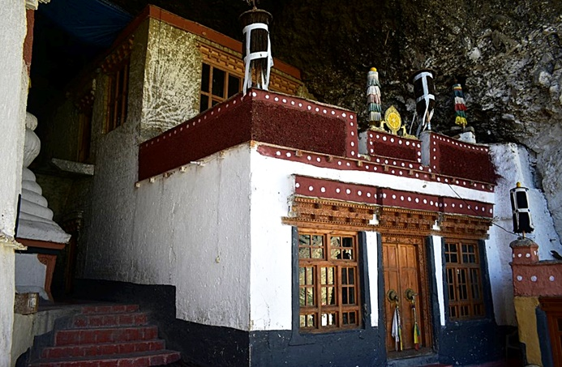

Slide 18
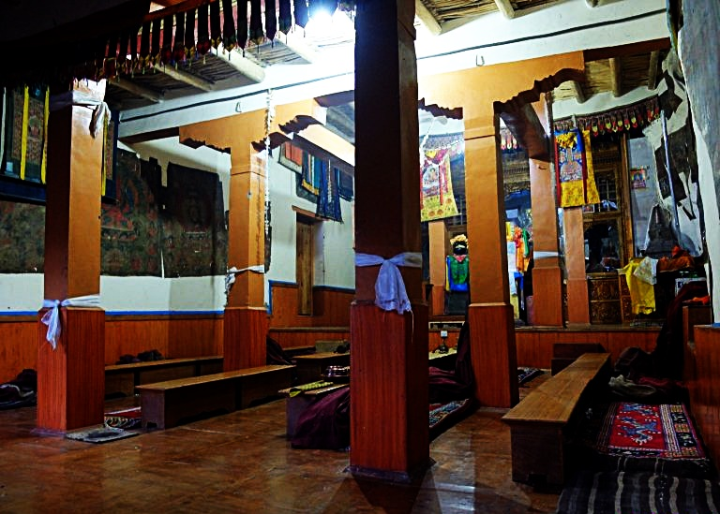

Slide 19
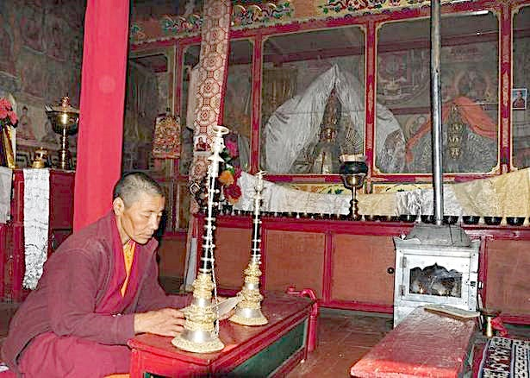

Slide 20
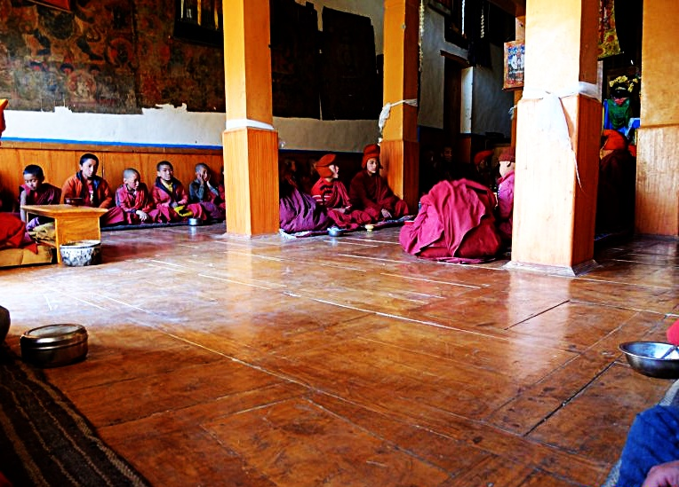

Slide 21
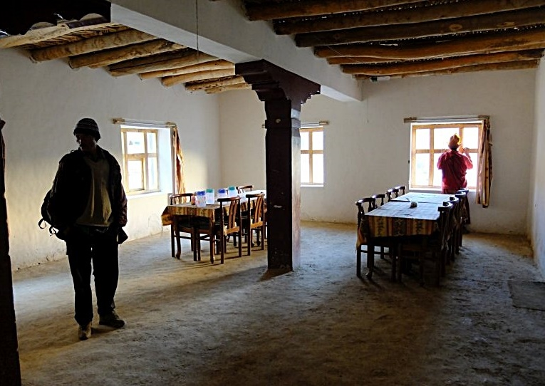

Slide 22
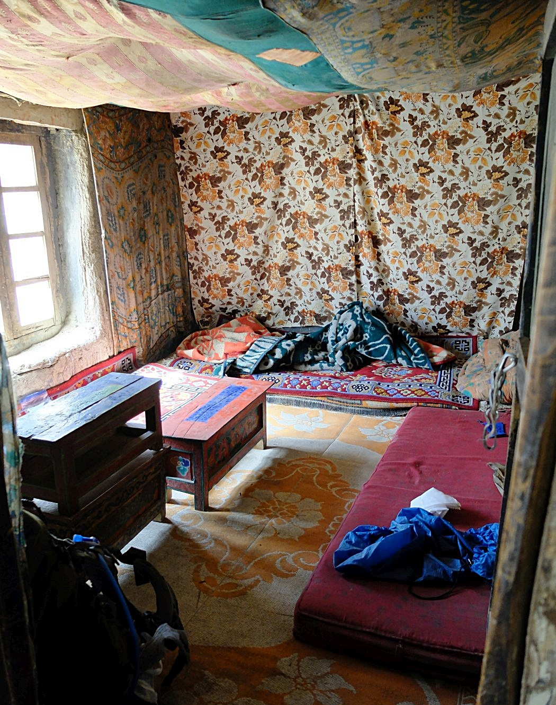
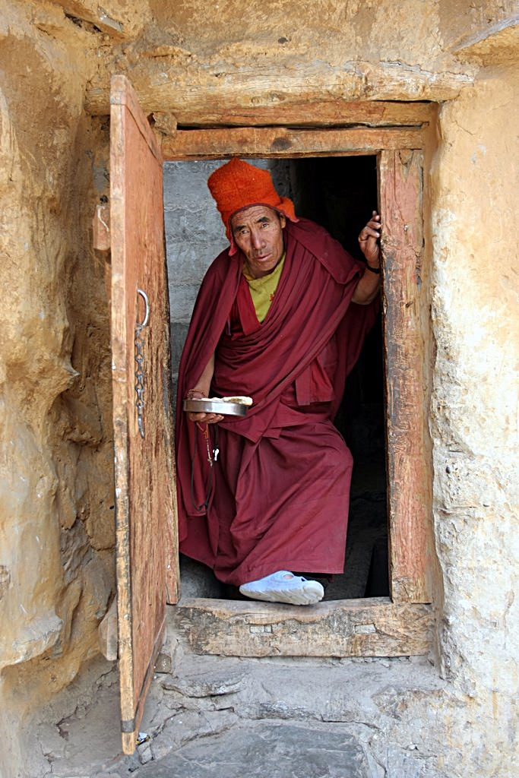

Slide 23
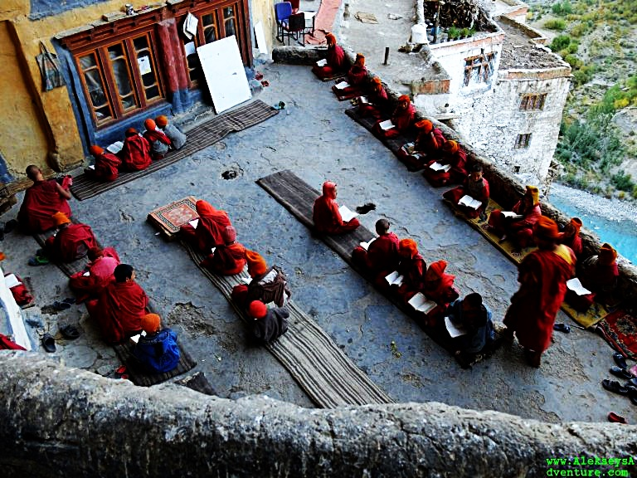

Slide 24
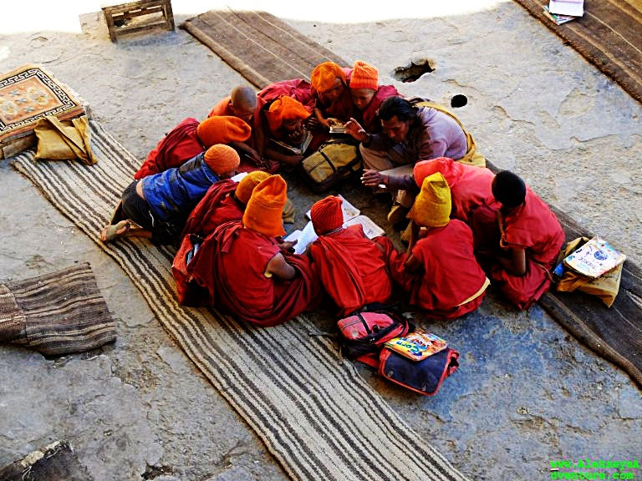

Slide 25

GRACIAS POR TU VISITA
Y QUE TENGAS UN BUEN DÍA
VICTOR NOVELLÓN

Slide 26







¿Te ha gustado?
Puedes ver más entrando
Aquí
Además puedes recibir powerpoints en tu correo electrónico suscribiéndote aquí:

